Slide 1
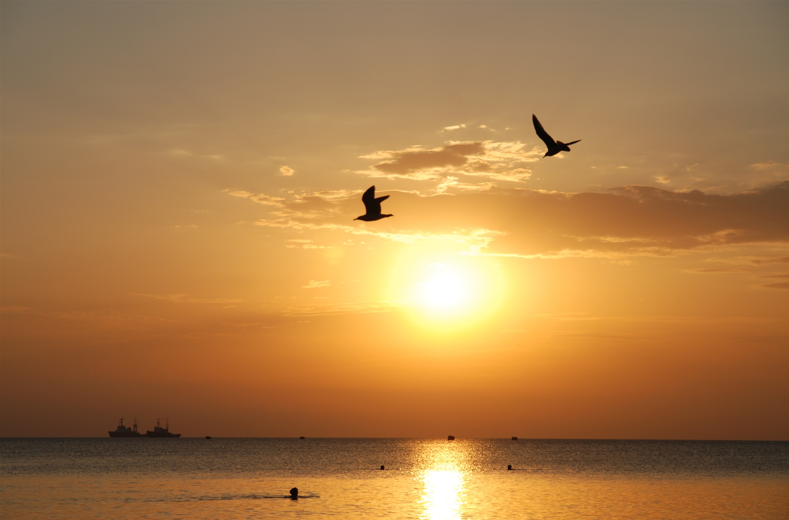
«Целый мир от красоты»
Любовь и красота в лирике А.А. Фета
В моей руке – какое чудо!
Твоя рука.
А.А.Фет

Slide 2
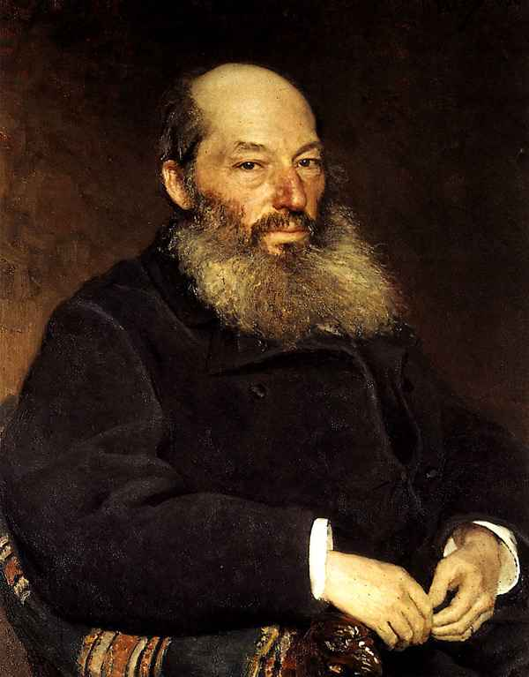
Портрет работы
И.Е. Репина
А. А. Фет.

Slide 3
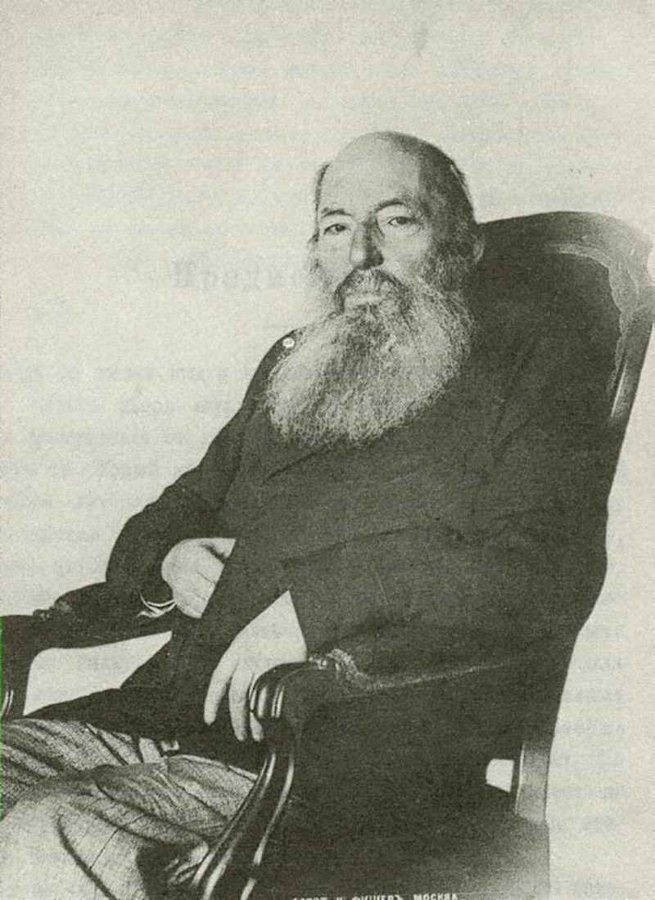
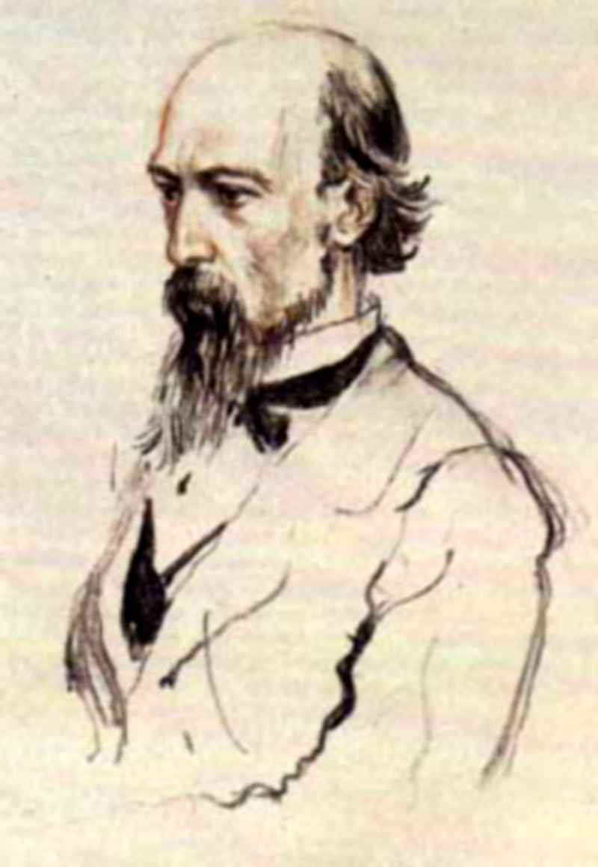
Школа «чистой поэзии»
Школа демократической поэзии

Slide 4
Школа «чистой поэзии» - А. А. Фет | Школа демократической поэзии - Н.А. Некрасов
- поэзия сердца | - поэзия разума
- развивает романтическую традицию | развивает реалистическую традицию
- эстетизация действительности | - действительность в противоречиях и контрастах
- литературный язык, приподнятая лексика | - элементы разговорного стиля
- созерцательность | - активная жизненная позиция
- вечные темы | - социальная, проблематика, гражданственность
- интерес к вопросам художественной формы | - приоритет содержания над формой

Slide 5
Чистое искусство
– это искусство, не отражающее политических, философских, религиозных разногласий, а воспевающее вечные ценности
- любовь, красоту мира.

Slide 6
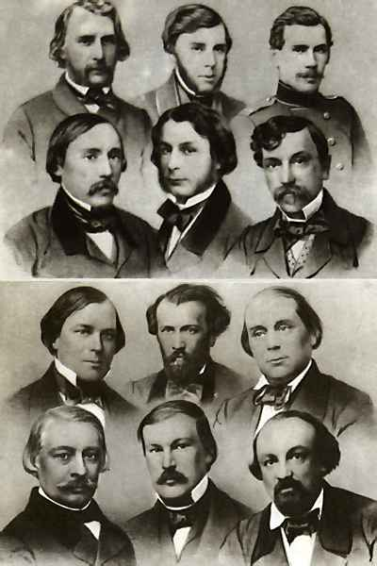
«И откуда у этого добродушного толстого офицера взялась такая непонятная лирическая дерзость – свойство великих поэтов?»
Л.Н. Толстой

Slide 7
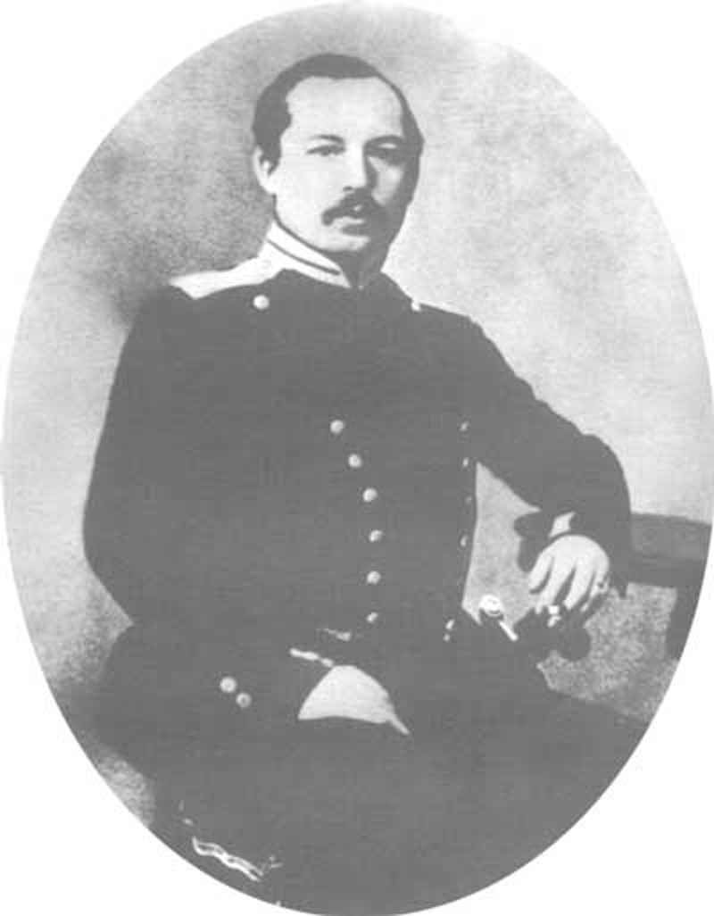
А.А.фет
в мундире офицера

Slide 8
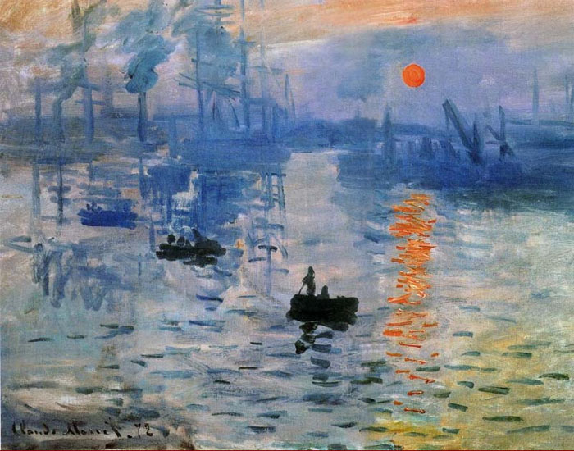
Импрессионизм- «впечатление»
Клод моне

Slide 9
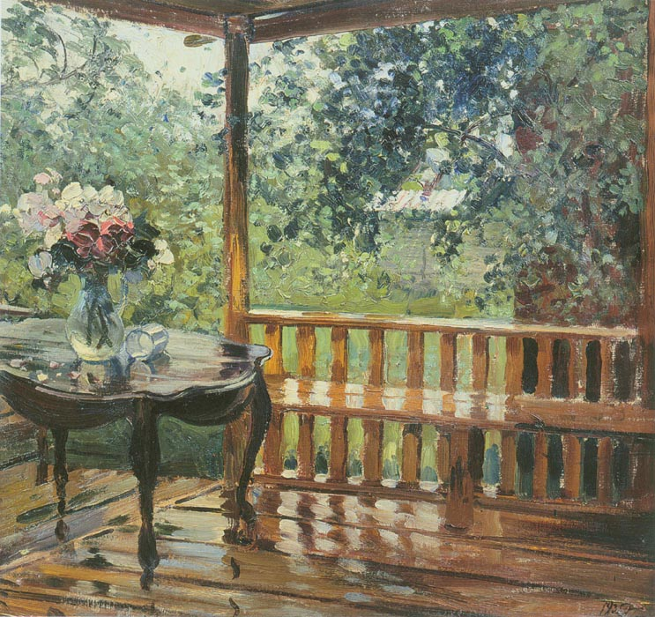
А.М. Герасимов «Мокрая терраса»

Slide 10
Импрессионизм-
направление в искусстве,
для которого характерна передача настроений, психологических нюансов, стремление запечатлеть мир в его подвижности, изменчивости.

Slide 11
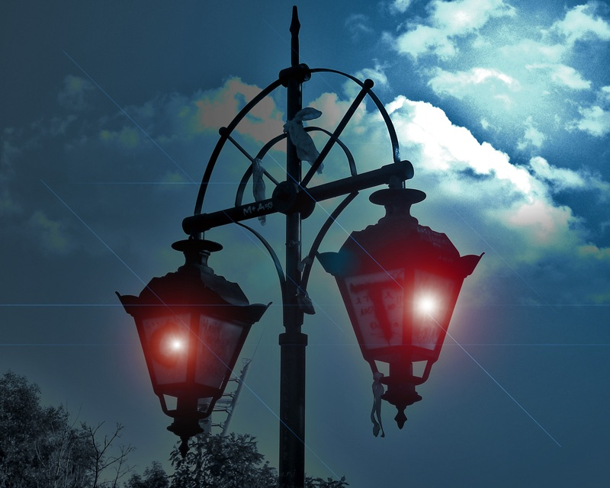
Под новизной я разумею не новые предметы, а новое их освещение волшебным фонарём искусства.
А.Фет

Slide 12
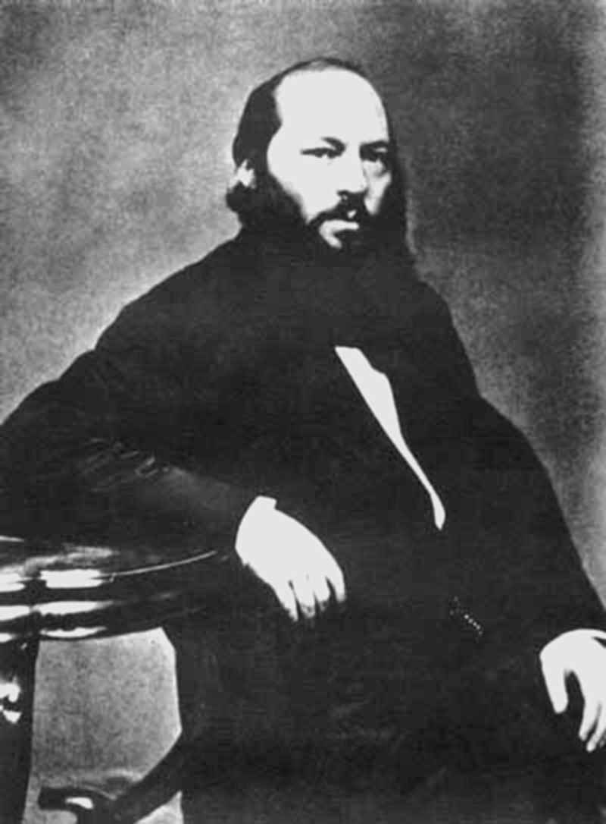
Хозяин Степановки.
А.А. Фет

Slide 13
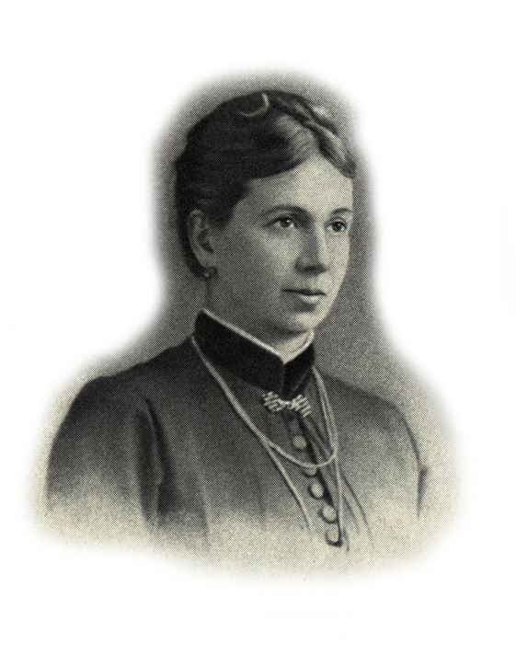
«… своей вечно живой и вечно поющей лирикой он всегда пробуждает во мне поэтические и несвоевременно молодые мысли»
С.А. Толстая

Slide 14
«Ещё люблю, ещё томлюсь перед всемирной красотою»
А.А. Фет
1890

Slide 15
Выводы:
Основные темы лирики А.Фета
–любовь и красота
2. А. Фет – сторонник «чистого искусства»
3. Поэзия А.Фета близка к импрессионизму
4. Лирика А.Фета очень музыкальна

Slide 16
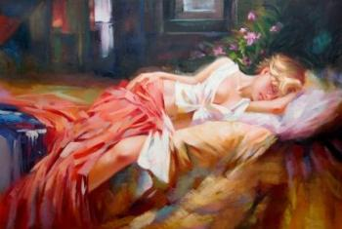
«на заре она сладко так спит…»

Slide 17
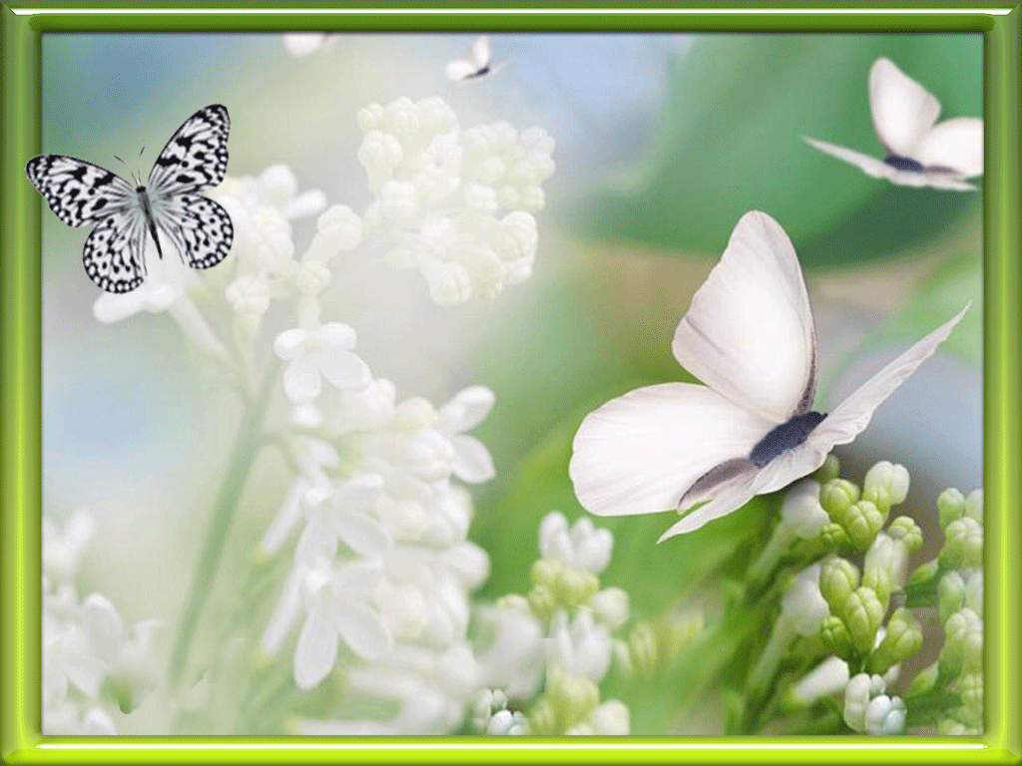
Здесь на цветок я легкий опустилась
И вот – дышу.

Slide 18
Надолго ли, без цели, без усилья,
Дышать хочу?
Вот-вот сейчас, сверкнув, раскину крылья
И улечу.

